Slide 1



De nieuwe economie
Begrippen
Deeleconomie (sharing economy)
3 P’s
IBS Thema
De nieuwe economie
Marktverkenning
Financiën
Projectmanagement
De verborgen impact
Ondernemen
IBS Toetsing
Kennistoets
Ondernemingsplan
Vlog
Week 1 | Week 2 | Week 3 | Week 4 | Week 5 | Week 6 | Vakantie | Week 7 | Week 8 | Week 9 | Week 10

Slide 2


De nieuwe economie

Slide 3


Programma
Kernbegrippen van de Nieuwe Economie
  Deeleconomie / Sharing Economy
  People - Planet - Profit

Slide 4
Terugblik
Wat verstaan we onder Zakendoen in de Nieuwe Economie?
Notes:
http://padlet.com/t_noordeloos/td3kebi86r6p

Slide 5

Wat is de nieuwe economie?
Notes:
https://www.youtube.com/watch?v=WaIzJKmQB-c
Filmpje Zakendoen Nextgen Hoofdstuk 0

Slide 6
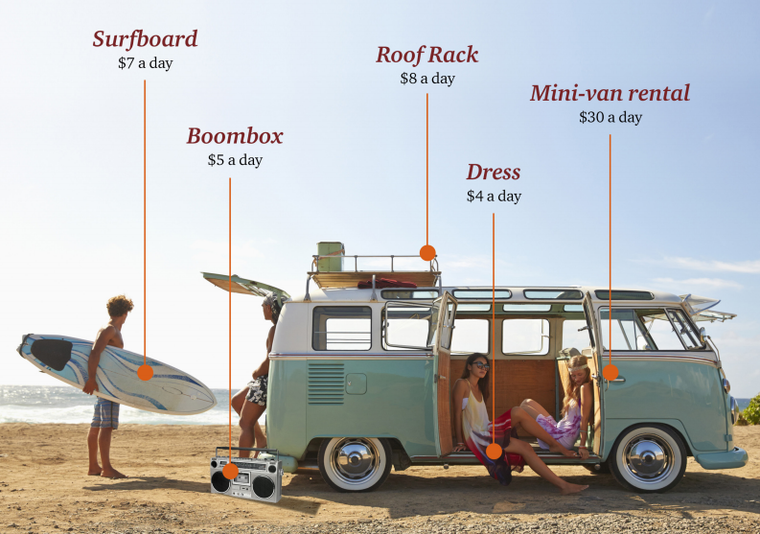
Kernbegrippen
Deeleconomie of Sharing Economie

Slide 7
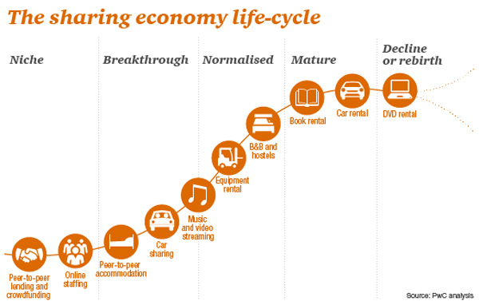
Kernbegrippen
Deeleconomie of Sharing Economie

Slide 8
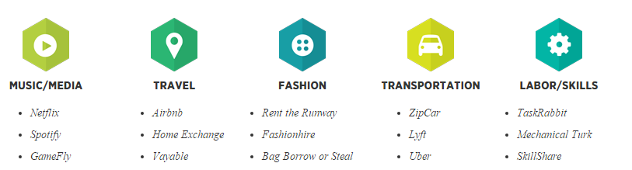
Kernbegrippen
Deeleconomie zie je in bijna iedere branch
Bedenk het maar en het is te huur

Slide 9
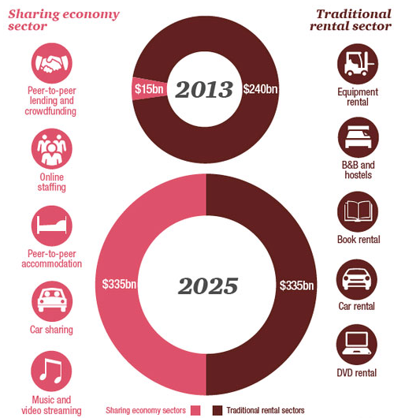
Kernbegrippen
De verwachte opbrengst van de deeleconomie

Slide 10
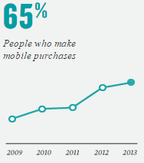
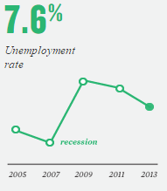
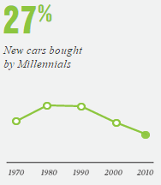
Kernbegrippen
Deeleconomie, waarom nu?

Slide 11
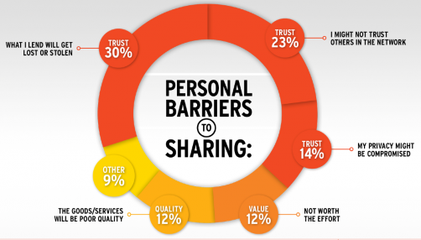
Kernbegrippen
Deeleconomie, waarom nu niet?

Slide 12
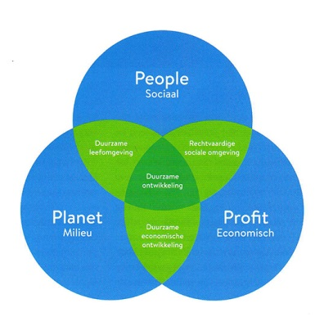
Kernbegrippen
People - Planet - Profit

Slide 13
Opdracht 01 The Ocean Cleanup
Bekijk het filmpje en noteer de antwoorden op onderstaande vragen.
Filmpje The Ocean Cleanup
Filmpje The Ocean Cleanup Interceptor
Wat doet The Ocean Cleanup?
2. Waarom is dit een mooi voorbeeld van de nieuwe economie op het gebied van:
1. People (sociale waarde)
2. Planet (ecologische waarde)
3. Profit (financiële waarde)

Slide 14
Samenvatten en Evalueren
Wat is het verschil tussen de oude en de nieuwe economie?
Wat betekent deeleconomie?
Wat betekent ecologische waarde?
Wat betekent sociale waarde?
Wat betekent financiële waarde?

